Slide 1
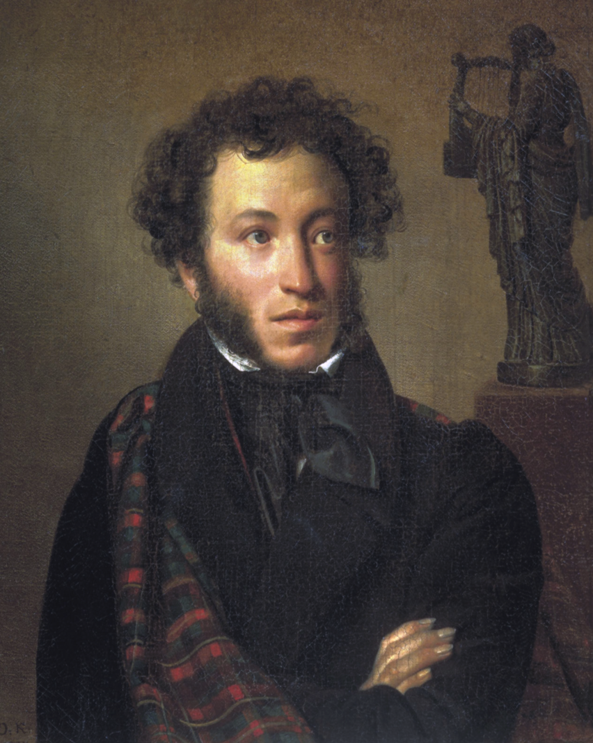
Романс на стихотворение а.с.пушкина «певец»
Выполнила: Монахова Арина
2014 год

Slide 2
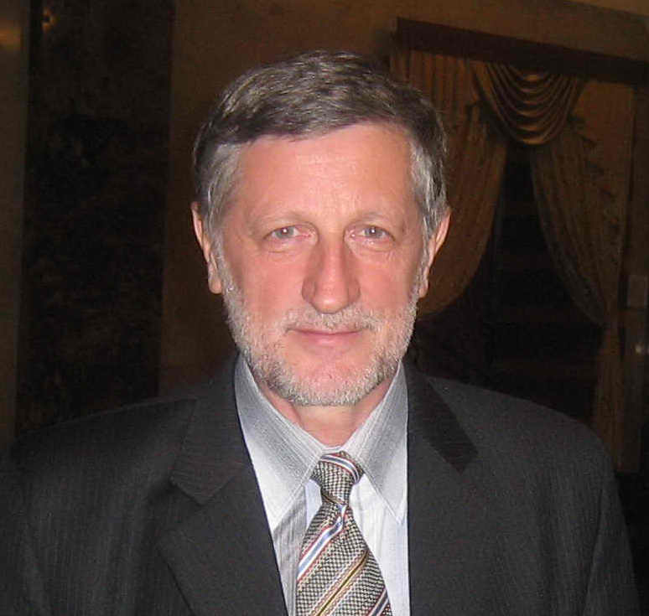
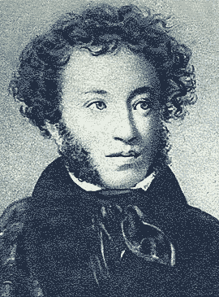
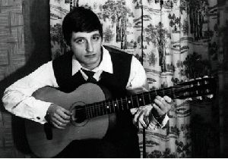
Автор текста: Пушкин Александр Сергеевич
Автор музыки: Матюхин Александр Борисович
Исполняет: Матюхин Александр Борисович
Год написания романса: 1985

Slide 3
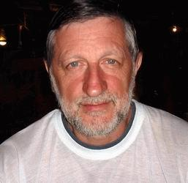
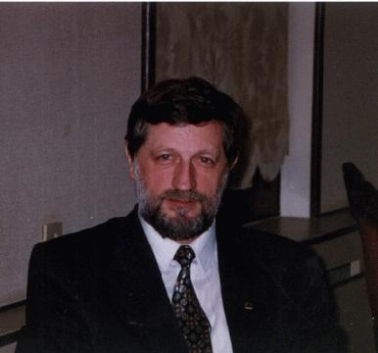
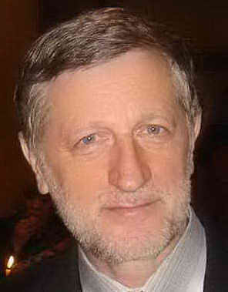
Матюхин Александр Борисович. Родился в Санкт-Петербурге 14 января 1947 года. Автор музыки и исполнитель песен, романсов, баллад на стихи классических и современных русских и зарубежных (в переводах) поэтов. Декламатор стихотворений классических и современных поэтов. Сочинил и записал более 400 песен, романсов, баллад на стихи лучших русских и зарубежных поэтов.

Slide 4
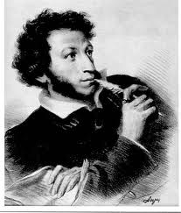
Стихотворение «Певец», создано в 1816 году. Оно абстрактно по своему содержанию, однако имеет необычную форму. Написанное пятистопным ямбом, который так любил поэт, это произведение обладает одной особенностью: каждое его четверостишие заканчивается пятой строфой виде вопроса. Фактически стихотворение представляет собой отдельные куплеты, поэтому еще при жизни Пушкина оно было положено на музыку и превратилось в романс. Что же касается смысловой нагрузки, то в этом произведении Пушкин делает упор не только на повторяющийся рефрен, который в романсе выполняет роль припева, но и на внутренний мир главного героя произведения, прототипом которого сам и является.

Slide 5
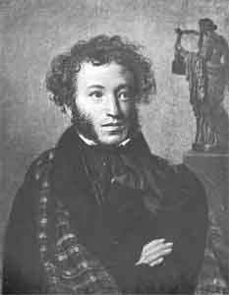
У рефрена в виде вопроса, повторяющегося после каждого четверостишия, помимо смысловой нагрузки есть и еще одна задача – привлечь внимание читателей к образу страдающего юноши. Именно поэтому поэт спрашивает, видели ли его окружающие, слышали ли они его песню и вздохнули ли, заглянув в глаза человеку, наполненные тоской и разочарованием? Таким нехитрым образом Пушкин хочет донести до людей свою душевную боль и поделиться теми противоречивыми чувствами, которые испытывает, разочаровавшись в первой любви. Поэт не подозревает, что подобное испытывают не только юноши, но и люди более зрелого возраста, потому что от неудачных романов никто не застрахован. Именно поэтому романс «Певец» до сих пор входит в репертуар эстрадных исполнителей, так как бессмертные строки этого произведения находят отклик в душе тысяч слушателей.

Slide 6
ПЕВЕЦ Слыхали ль вы за рощей глас ночной Певца любви, певца своей печали? Когда поля в час утренний молчали, Свирели звук унылый и простой Слыхали ль вы? Встречали ль вы в пустынной тьме лесной Певца любви, певца своей печали? Следы ли слез, улыбку ль замечали, Иль тихий взор, исполненный тоской, Встречали вы? Вздохнули ль вы, внимая тихий глас Певца любви, певца своей печали? Когда в лесах вы юношу видали, Встречая взор его потухших глаз, Вздохнули ль вы?

